Slide 1
회원가입 또는 마이페이지에서
기념일 설정 시,
사용자 회원 상세정보에 연결

Slide 2
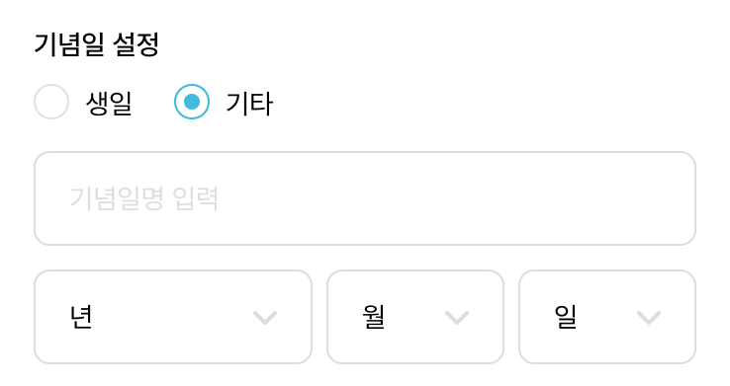
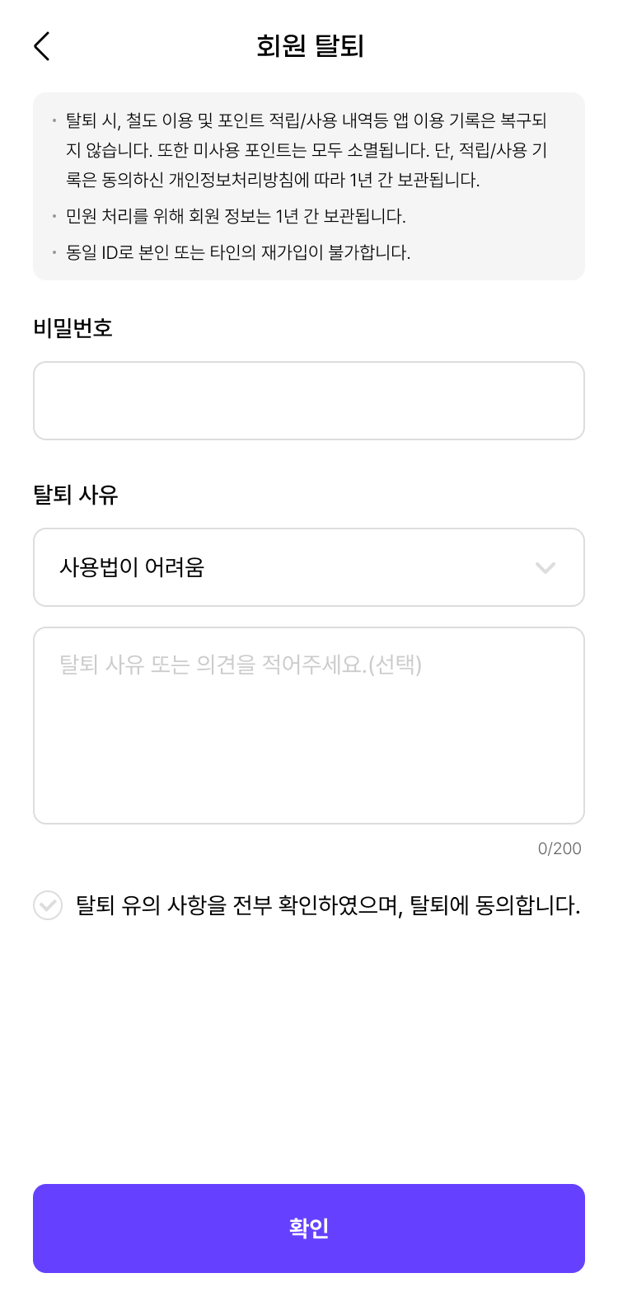
화면명 | 사용자 회원 관리(상세) | 화면유형 |  | Page
Location | 사용자 관리 | 화면ID | AD-02-0003
이어서
Description
- 사용자 정보 상세 확인을 위한 페이지
1 | - 일 최대 적립을 넘는지 관리자가 확인하기 위한 영역 (사용자의 적립 현황을 안내)
2 | - 동의, 비동의
3 | - 탈퇴한 경우, 탈퇴 사유(선택, 입력) 표시
4 | - 저장하기
5 | - 닫기 *닫기인 경우에도 변경된 내용이 있으면 저장 팝업 띄우기
포인트 적립
현황(일)
보유 포인트
보유 적립금
관심역
관심역
알림 수신
탈퇴 사유
이메일 수신
SMS 수신
기념일
1
30원
3,000원
0원
서울역, 수원역, 강남역
사용법이 어려움
서비스 불만
앱 사용빈도 낮음
개인정보 유출 우려
기타
2
동의
3
선택 사유
입력 사유
라디오 버튼 삭제
텍스트 인풋 박스만 유지
수신 (최종 수정일 : 2023-04-24)
미수신 (최종 수정일 : 2023-04-24)
생일
2005-04-01
4
5
저장
닫기

Slide 3
배너
배너 위치 : 상단 / 하단 중 선택
게시 여부 : 게시 / 미게시 중 선택
(1),(2) 변동에 따른 표 내용 변동

Slide 4
화면명 | 배너 관리 | 화면유형 |  | Page
Location | 배너 관리 | 화면ID | AD-05-0001
[권한] 배너 관리
시스템 관리자, 관리자
: 조회, 수정, 삭제, 다운로드 가능
(2) 스마트 오더 관리자, 편의점 관리자, 온라인몰 관리자
: 조회 (포함 전체) 불가능
1
전체
노출
미노출
Description
배너 관리 > 배너 관리
- 배너 관리를 위한 페이지
1 | - 내비게이션
2 | - 제목 입력
3 | - 메인 노출 여부 선택
4 | - 입력/선택된 값에 맞는 정보 조회
5 | - 배너 정보의 수 표시
6 | - 전체 선택
7 | - 해당 배너 정보 선택
8 | - 배너 정보 내용 표시
9 | - 배너 제목(점선 범위) 선택 시, 해당 배너에 대한 편집 페이지로 이동 ([배너 관리(상세)] 페이지)
10 | - 추가 / 배너 추가 팝업 생성 ([배너 관리(추가)] 페이지)
11 | - 삭제 / 배너 정보 리스트에서 선택한 행 데이터 삭제
12 | - 양이 많을 시, 페이징 처리
제목
검색어를 입력하세요
2
메인 노출 여부
전체 ▼
3
조회
4
10
11
5
추가
삭제
배너 정보 2 Results
8
6
 | 배너 위치 | 제목 | 게시 여부 | 게시 기간
 | 상단 | 배너 제목 | 게시 | 2023-04-01~2023-05-20
 | 하단 | 배너 제목 | 미게시 | 2023-04-01~2024-04-30
7
9
12
11-1
알림
- 삭제 버튼 클릭 시
> “삭제 하시겠습니까?”, 확인 버튼 클릭 시 삭제
> 삭제 완료 시, “삭제 완료되었습니다.” 메시지 생성
- 등록자 : 권한그룹(코드) 중 시스템 관리자, 관리자
삭제하시겠습니까?
예
아니오

Slide 5
화면명 | 배너 관리(상세) | 화면유형 |  | Page
Location | 배너 관리 | 화면ID | AD-05-0002
1
Description
배너 관리 > 배너 관리 > 상세
- 배너 상세 관리(확인 및 수정)를 위한 페이지
1 | - 내비게이션
2 | - 해당 정보가 관리자에 의해 작성, 저장된 경우 정보 표시 (관리자가 추가할 때 로그인 정보와 시간에 따라 자동으로 부여) *입력칸/체크박스 모두 비활성화
3 | - 저장
4 | - 닫기 *변경된 내용이 있는 경우 팝업
*
배너 위치
제목
게시 기간
게시 여부
정렬 순번
이미지
(1920*620)
링크 URL
등록자
등록일시
상단
하단
*
*
선택
~
선택
- 상세 정보 중 *은 필수 정보, 회색 영역은 변경 불가 영역
*
게시
미게시
3-1
*
첨부
알림
저장하시겠습니까?
이미지 미리보기 영역
예
아니오
4-1
로그인 관리자 정보 및 해당 시간으로 자동 부여
알림
이름
ID
2
yyyy-mm-dd hh:mm:ss
변경된 내용이 있습니다.
저장하시겠습니까?
예
아니오
3
4
저장
닫기

Slide 6
화면명 | 배너 관리(추가) | 화면유형 |  | Page
Location | 배너 관리 | 화면ID | AD-05-0003
1
Description
배너 관리 > 배너 관리 > 추가
- 배너 추가/편집을 위한 페이지
1 | - 내비게이션
2 | - 저장 / 배너 정보 입력 후 저장
3 | - 닫기 *저장 안 된 경우 팝업
*
배너 위치
제목
게시 기간
게시 여부
정렬 순번
이미지
(1920*620)
링크 URL
상단
하단
*
- 저장 버튼 클릭 시
> 항목 입력이 잘못 되었을 경우, 해당 항목에 대한 메시지 생성
> 저장 완료 시, “저장이 완료되었습니다.” 메시지 생성
*
선택
~
선택
*
게시
미게시
2-1
알림
*
첨부
저장하시겠습니까?
이미지 미리보기 영역
예
아니오
3-1
알림
2
3
저장되지 않은 내용이 있습니다.
저장하시겠습니까?
저장
닫기
예
아니오

Slide 7
자주하는 질문 관리
관리자 기준 : 공지 관리 > 자주하는 질문 관리
앱 기준 : 이용 안내 > 자주하는 질문

Slide 8
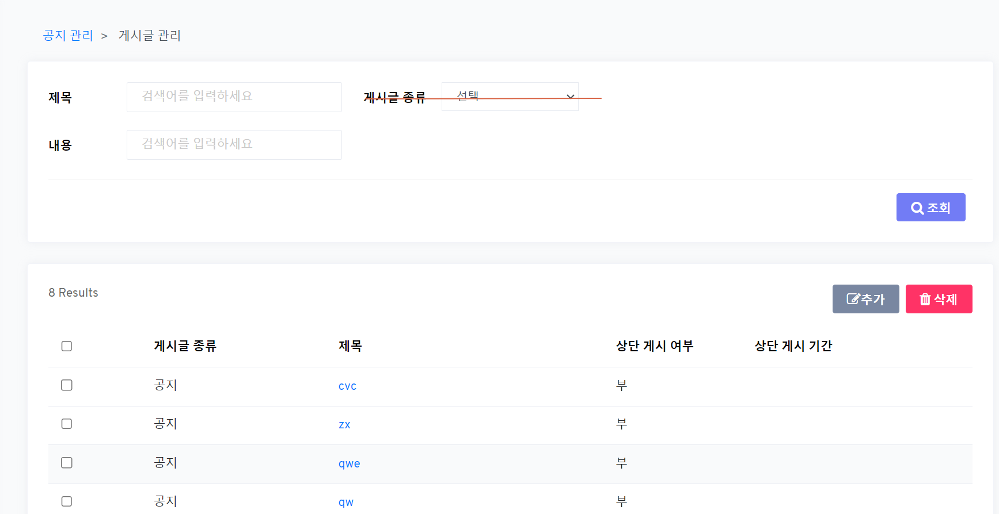
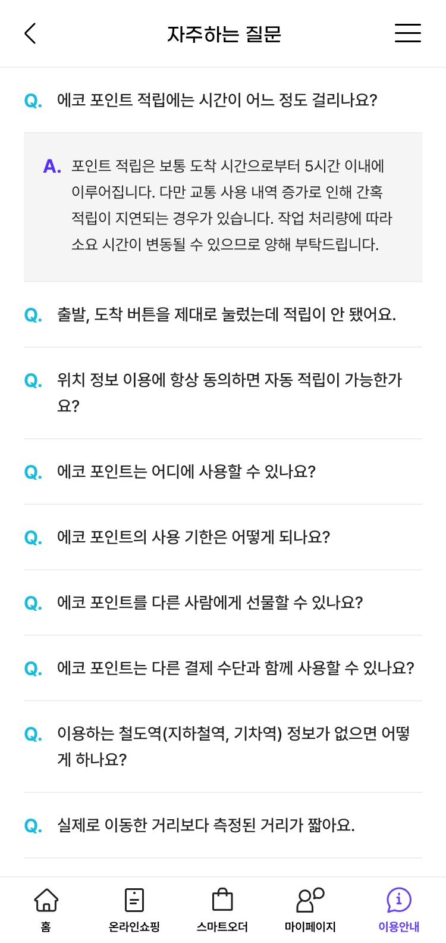
화면명 | 자주하는 질문 관리 | 화면유형 |  | Page
Location | 공지 관리 | 화면ID | AD-08-0025
Description
1
- FAQ를 위한 페이지
1 | - 내비게이션
2 | - 추가 시, 새로운 ‘자주하는 질문 n’ 생성
3 | - 해당 질문 삭제
4 | - 저장 *”저장하시겠습니까?”
5 | - 닫기 *변경 내용 있는 경우 “저장되지 않은 내용이 있습니다. 저장하시겠습니까?”
공지 관리 > 자주하는 질문 관리
1.Menu navigation : 공지 관리 > 자주하는 질문 관리 (FAQ management)
- URL: /faq
1.search
1) 질문 : {title} LIKE
2) 답변 : {content} LIKE
2.Grid
1) Logic
DB: st_board conditions: board_type = ‘faq’ sort: notice_seq ASC
2) columns
a) checkbox
b) 질문 : {title} - if clicks, move to 상세(Modify) page
3.Buttons
1) 추가 (Add) : if clicks, move to Add page
2) 삭제 (Delete) : same with 게시글 관리 menu
2
3
추가
자주하는 질문 1
삭제
Q | 내용을 입력해주세요.
A | 내용을 입력해주세요.
자주하는 질문 2
삭제
Q | 내용을 입력해주세요.
A | 내용을 입력해주세요.
1.Menu navigation : 공지 관리 > 자주하는 질문 관리 (FAQ management) > 추가 (Add) / 상세 (Modify)
- refer to 게시글 관리 menu
2.Fields
1) 질문 : {title}
a) inputbox
- validation: required, max length (512 bytes)
2) 답변 : {content}
a) textarea
- validation: required
3) 정렬 순번 : {notice_seq}
a) inputbox
- validation: number, min (>= 0)
3.Buttons
1) 저장 (save)
[PROCESS]
INSERT/UPDATE st_board board_type = ‘faq’
2) 취소 (cancel) : if clicks. Move to the list page

Slide 9
스마트 오더 관리
‘스마트 오더 매장 여부’ 선택 부분 삭제
(스마트 오더 매장이 아닌 ‘인근 시설’은 따로 등록)
기존의 철도역 관리에 올라가 있는 역은 포인트 적립할 때,
출발, 도착, 이동 거리 계산을 위한 정보이고,
스마트 오더 기준으로 역을 고를 때에는 역이 달라야 할 것 같습니다.
(출발, 도착 시에는 서울역 1호선과 서울역 4호선이 다름)
(스마트오더 매장 등록 시에는 역을 위와 같이 구분할 수 없음)

Slide 10
화면명 | 매장 관리(상세) | 화면유형 |  | Page
Location | 스마트 오더 관리 | 화면ID | AD-08-0002
[권한] 매장 관리(상세)
시스템 관리자, 관리자
: 조회, 수정, 삭제, 다운로드 가능
/ 현재 상태 그대로
(2) 온라인몰 관리자
: 조회 (포함 전체) 불가능
(3) 스마트 오더 관리자, 편의점 관리자
: 로그인 정보의 매장 조회, 수정 가능
스마트 오더 매장 여부 선택 표시 x
1
Description
스마트 오더 관리 > 매장 관리 > 상세
- 이용 가능 시설 및 매장 상세 확인을 위한 페이지
1 | - 내비게이션
2 | - 저장 / 변경 정보 입력 후 저장
3 | - 닫기
이어서
매장(시설) -> 매장으로 변경
매장(시설) 이름
매장 코드
역사
업종/용도
카테고리
건물 내 위치
영업 시간
스마트 오더
매장 여부
매장 주문 불가
*
*
이미지
(1920*620)
매장 연락처
주요 정보
담당자명
담당자 연락처
첨부
- 이벤트가 발생되면 해당 이벤트에 대한 메시지를 발생
- 저장 버튼 클릭 시
> 항목 입력이 잘못 되었을 경우, 해당 항목에 대한 메시지 생성
> 저장 완료 시, “저장이 완료되었습니다.” 메시지 생성
코드 자동 부여
> MD01부터 등록순으로 자동 부여
*
코드(자동 부여)
1.Menu navigation : 스마트 오더 관리 > 매장 관리 (store mall management)
1.Add/Modify page
1) 역사 > station search button
- open station search modal for smart order (webapp/WEB-INF/templates/fragments/modal-search-smart-station.html) instead of current station search modal
2) 스마트 오더 매장 여부 : {smart_order_yn}
- REMOVE this field - DELETE smart_order_yn column of DB(st_mall)
이미지 미리보기 영역
변경
*
검색 후 자동 입력
-
-
*
선택 ▼
변경
역 검색
역 이름
검색어를 입력하세요
선택 ▼
~
선택 ▼
추가
조회
*등록한 영업 시간 외에는 스마트 오더 주문이 불가합니다.
-
-
*
역 이름 주소
삭제
여
부
2
3
석계 서울특별시 노원구 화랑로341
청량리 서울특별시 동대문구 왕산로205
저장
닫기
불가
*선택할 경우, 매장의 스마트 오더 주문이 불가합니다.
이어서

Slide 11
인근시설 등록
스마트 오더 관리 > 인근시설 등록
스마트 오더 매장 등록 시와 동일하게 ‘역사 위치’ 검색을 다르게 해야 할 것 같습니다.

Slide 12
화면명 | 인근 시설 등록 | 화면유형 |  | Page
Location | 스마트 오더 관리 | 화면ID
[권한] 인근 시설 등록
시스템 관리자, 관리자
: 조회, 수정, 삭제, 다운로드 가능
(2) 스마트 오더 관리자, 편의점 관리자, 온라인몰 관리자
: 조회 (포함 전체) 불가능
1
Description
스마트 오더 관리 > 인근 시설 등록
- 인근 시설 등록을 위한 페이지
1 | - 내비게이션
2 | - 역사명 입력
3 | - 입력된 값에 맞는 정보 조회
4 | - 조회된 정보를 엑셀 파일로 다운로드
5 | - 시설 정보 추가
6 | - 선택된 시설 정보 삭제 *”삭제하시겠습니까?”
7 | - 조회된 시설 정보의 수 표시
8 | - 전체 선택
9 | - 해당 시설 정보 선택
10 | - 시설 이름 선택 시, 해당 시설 상세 화면 표시 *[인근 시설 등록(상세)] 페이지
11 | - 양이 많을 시, 페이징 처리
역사명
이름 입력
코드 입력
2
1.Menu navigation
스마트 오더 관리 > 인근 시설 관리 (facility management) 1) URL: /facility
2.Search options
1) 역사명
a) 1st inputbox : {st_station.station_name} LIKE - placeholder: “이름 입력＂
b) 2nd inputbox : {st_station.station_code} LIKE
- placeholder: “코드 입력＂
3.Grid
1) logic
DB: st_station_facility (NEW) conditions: - set by search options
sort: reg_date DESC
2) columns
a) 시설 이름 : {facility_name} - if link clicks, move to 상세(Modify) page
b) 분류 : {facility_type} (show code name)
c) 설명 : {facility_desc}
d) 역사 : {st_station.station_name} (with station_code)
4.엑셀 다운 (download excel)
- file name : ‘인근시설.xlsx’
- columns: all Grid columns
5.Buttons
1) 추가 (Add)
- if clicks, move to the Add page
2) 삭제 (Delete)
- if no row selection, alert no selection error
- if clicks, show common delete confirm msg
- if YES, do the process and reload the grid
[PROCESS]
DELETE st_station_facility
조회
3
4
엑셀 다운
7
5
추가
삭제
6
시설 정보 2 Results
8
 | 시설 이름 | 분류 | 설명 | 역사
 | 서울역 오픈 콘서트홀 | 기타 | 공연장 | 서울역
 | 서울역 주차장 | 주차장 | 주차장 | 서울역
10
9
11

Slide 13
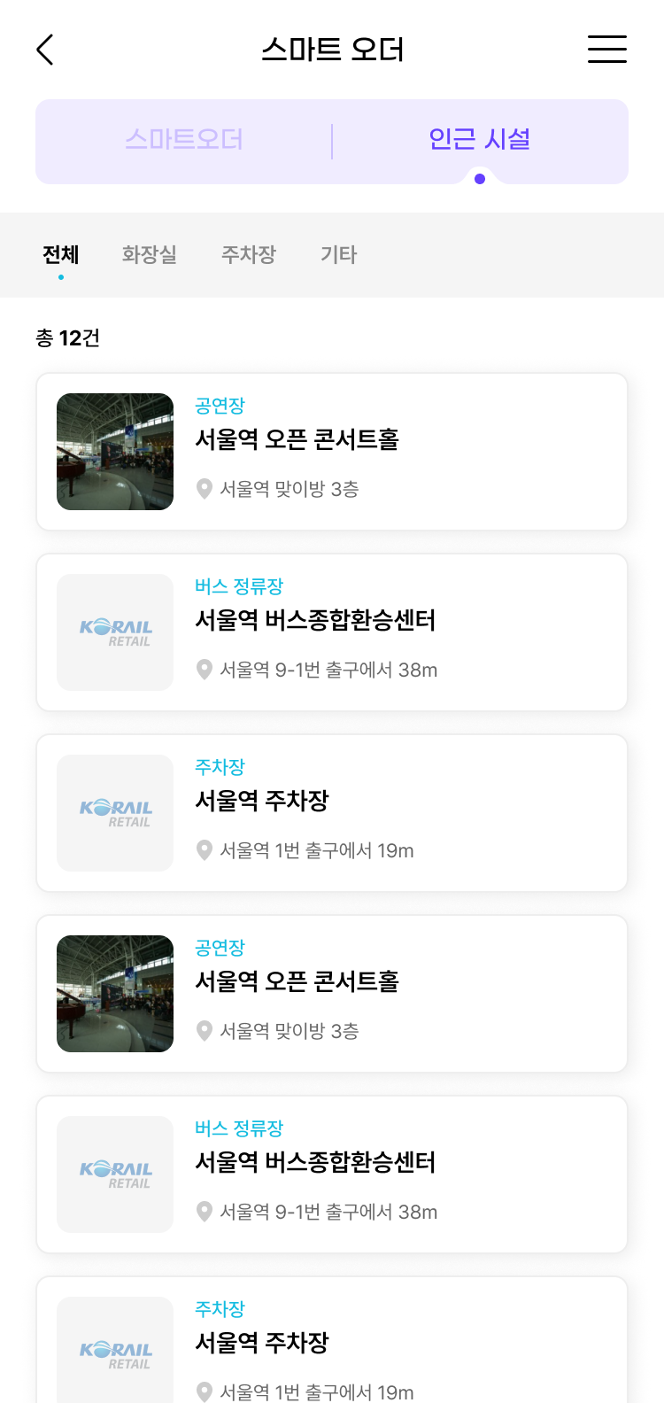
화면명 | 인근 시설 등록(상세) | 화면유형 |  | Page
Location | 스마트 오더 관리 | 화면ID
1
Description
스마트 오더 관리 > 인근 시설 등록 > 상세
- 인근 시설 상세 관리를 위한 페이지
1 | - 내비게이션
2 | - 저장 / 변경 정보 입력 후 저장
3 | - 닫기
1.Menu navigation
스마트 오더 관리 > 인근 시설 등록 (facility management)
- if Add, append “> 추가 (Add)” - if Modify, append “> 상세 (Modify)”
2.Fields
1) 역사 : {station_code} a) search icon - if clicks, open common station search modal for smart order
b) validation: required
2) 시설 이름 : {facility_name}
a) inputbox
- validation: required, max length (256 bytes)
3) 분류 : {facility_type}
a) selectbox options: 선택(select), show codes - validation: required
4) 설명 : {facility_desc} a) inputbox
- validation: required, max length (512 bytes)
- placeholder: “예) 공연장＂
5) 위치 : {location}
a) inputbox
- validation: required, max length (512 bytes)
- placeholder: “예) 서울역 맞이방 3층＂
6) 이미지 : {image_file}
a) 첨부 - if clicks, open file selection
b) if image is selected, preview the image
3.Buttons
1) 저장 (Save)
[PROCESS]
INSERT/UPDATE st_station_facility
2) 취소 (Cancel) ; if clicks, move to the list page
*
역사
시설 이름
분류
설명
위치
이미지
검색 후 자동 입력
*
*
선택 ▼
*
예) 공연장
분류
*
예) 서울역 맞이방 3층
설명
시설 이름
첨부
위치
역 검색
이미지 미리보기 영역
역 이름
검색어를 입력하세요
이미지 *없는 경우, 해당 이미지로 표시
조회
2
3
역 이름 주소
저장
닫기
석계 서울특별시 노원구 화랑로341
청량리 서울특별시 동대문구 왕산로205
[Station search modal for smart order]
1.Common station search modal (current)
- refer to 매장 관리 > Add (/store/add) – 역사 위치 field
- make another common station search modal for smart order
2.Modal title : “스마트 오더 역 검색“
3.Search
1) 역 이름 : {station_name} LIKE
a) inputbox
- placeholder: “검색어를 입력하세요“
4.Grid
1) logic
- DB: st_station - condition: smart_order_yn = ‘Y’ (NEW)
- sort: station_name ASC 2) logic change (for common station search modal) - append default condition: smart_order_yn = ‘N’
3) columns a) checkbox
b) 역 이름 : {station_name}
c) 주소 : {address}
4.buttons
1) 선택 (select) - if no selection, alert common no selection msg - if else, set selected one and close the modal
2) 취소 (cancel) : if clicks, close the modal

Slide 14
스마트 오더를 위한 역 등록

Slide 15
15
화면명 | 스마트 오더 역 관리 | 화면유형 |  | Page
Location | 철도역 관리 | 화면ID
1
Description
철도역 관리 > 스마트 오더 역 관리
- 스마트오더용 역 관리를 위한 페이지
1 | - 내비게이션
2 | - 역 이름 입력
3 | - 입력된 값에 맞는 값 조회
4 | - 조회된 역 정보의 수 표시
5 | - 역 정보 추가
6 | - 선택된 역 정보 삭제 *”삭제하시겠습니까?” 팝업
7 | - 조회된 역 정보를 엑셀 파일로 다운로드
8 | - 전체 선택
9 | - 해당 역 정보 선택
10 | - 역 이름 영역 선택 시, 해당 정보 상세 페이지로 이동
11 | - 양이 많을 시, 페이징 처리
역 이름
이름 입력
2
1.Menu navigation
철도역 관리 > 스마트 오더 역 관리 (smart order station management) 1) URL: /smartStation
2.Search options
1) 역사명
a) inputbox : {station_name} LIKE - placeholder: “이름 입력”
3.Grid
1) logic
DB: st_station conditions:
- smart_order_yn = ‘Y’ (default) - set by search options
sort: station_name ASC
2) columns
a) 역 이름 : {station_name} - if link clicks, move to 상세(Modify) page
b) 역 주소 : {address}
4.엑셀 다운 (download excel)
- file name : ‘스마트오더역.xlsx’
- columns: all Grid columns
5.Buttons
1) 추가 (Add)
- if clicks, move to the Add page
2) 삭제 (Delete)
- if no row selection, alert no selection error
- if clicks, show common delete confirm msg
- if YES, do the process and reload the grid
[PROCESS]
DELETE st_station
조회
3
6
7
4
5
추가
삭제
엑셀 다운
역 정보 1,192 Results
8
 | 역 이름 | 역 주소
 | 서울역 | 서울시 용산구 한강대로 405
 | 서울역 | 서울시 용산구 한강대로 405
 | 수원역 | 경기 수원시 팔달구 덕영대로 924
 | 수원역 | 경기 수원시 팔달구 덕영대로 924
10
9
11

Slide 16
16
화면명 | 스마트 오더 역 관리(상세) | 화면유형 |  | Page
Location | 철도역 관리 | 화면ID
Description
1
- 스마트오더용 역 상세 관리를 위한 페이지
1 | - 내비게이션
2 | - 저장
3 | - 닫기 *변경된 내용이 있을 시, 팝업
철도역 관리 > 스마트 오더 역 관리 > 상세
1.Menu navigation
철도역 관리 > 스마트 오더 역 관리 (smart order station management)
- if Add, append “> 추가 (Add)” - if Modify, append “> 상세 (Modify)”
2.Fields
1) 역 이름 : {station_name}
a) 1st inputbox - placeholder: “이름 입력＂
- validation: required, max length (100 bytes)
b) 2nd inputbox (readonly)
- if Modify page, show {station_code} (if not, hide it)
2) 역 주소 : {address}
a) inputbox
- validation: required, max length (256 bytes)
3) 역 위도 : {latitude}
4) 역 경도 : {longitude}
- refer to 철도역 관리(/station) menu
3.Buttons
1) 저장 (Save)
[PROCESS]
INSERT/UPDATE st_station station_code = ‘SO’ + seq_no (001,002,1000,1001,..) smart_order_yn = ‘Y’
2) 취소 (Cancel) ; if clicks, move to the list page
*
역 이름
역 주소
이름 입력
*
- 상세 정보 중 *은 필수 정보
2
3
저장
닫기
2-1
알림
저장하시겠습니까?
예
아니오
3-1
알림
변경된 내용이 있습니다.
저장하시겠습니까?
예
아니오

Slide 17
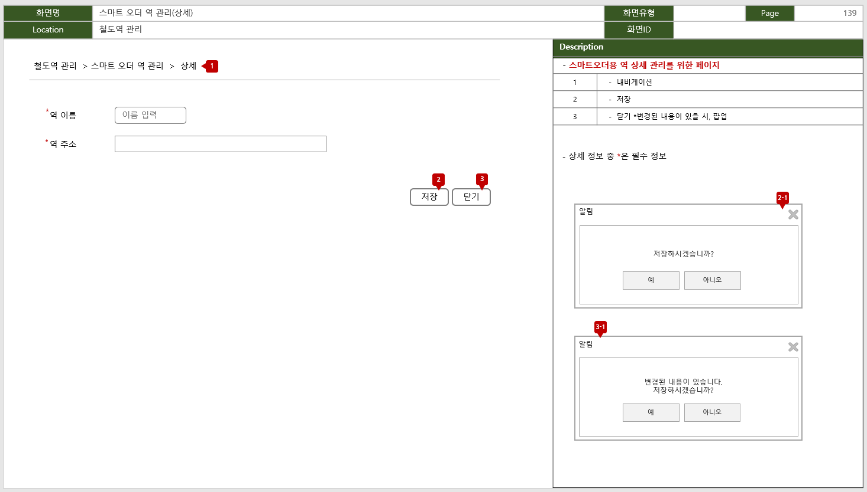
역이
철도역 관리 – 철도역 관리
철도역 관리 – 스마트 오더 역 관리
두 가지 경로로 등록이 되는데, 전자는 출발-도착 후 포인트 적립을 위한 역입니다.
*서울역 1호선인 경우와 서울역 4호선인 경우 다름
후자는 스마트 오더 역 선택을 위한 역입니다.
*서울역 1호선, 서울역 4호선 모두 ‘서울역’으로 동일함
관리자 페이지에서 역을 검색해서 등록하는 경우는 대부분 후자의 역을 사용해야 할 것 같습니다. 역이 사용되는 페이지를 검토한 후 분류해서 전달드립니다 !

Slide 18
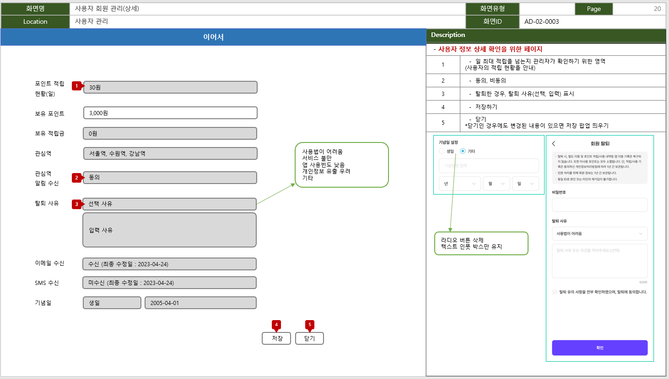
스마트오더 역(후자)

Slide 19
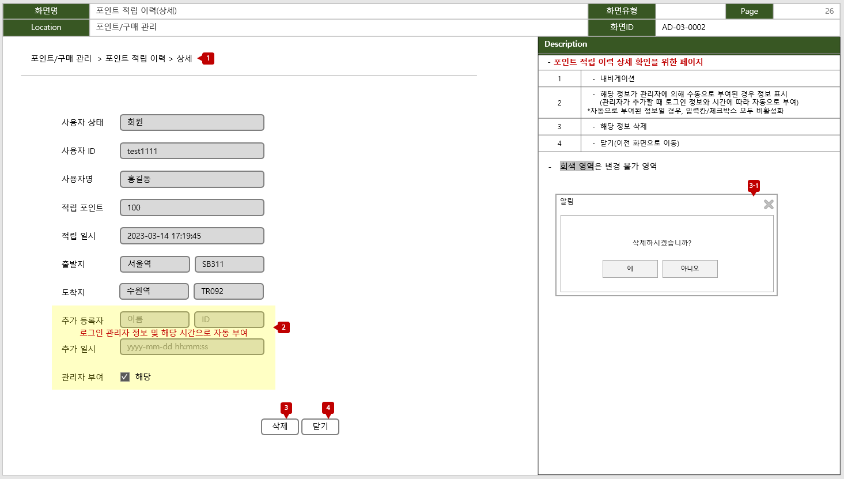
철도역(전자)

Slide 20
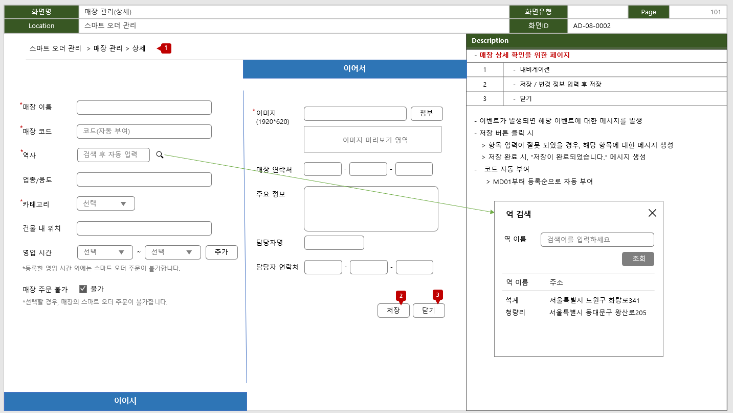
스마트오더 역(후자)

Slide 21
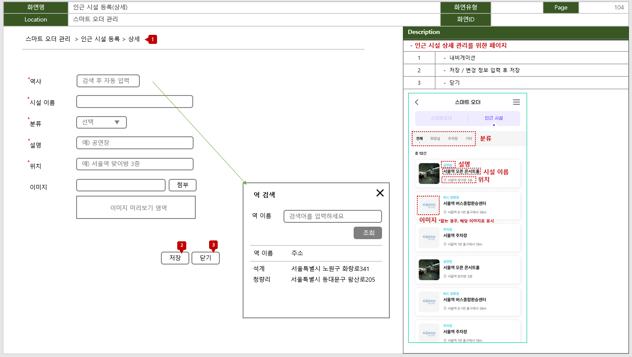
스마트오더 역(후자)

